Slide 1
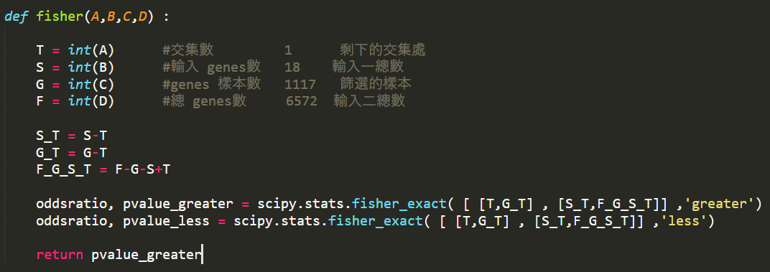

13878個Domain就做13878次
$\frac{ C=\text{分析特徵的蛋白質個數}}{D\text{ = }母群體的蛋白質個數}$ $\frac{A=B∩C}{B\text{ = }\text{使用者輸入的蛋白質個數 }}$
$\frac{C= 49}{D\text{ =}6705}$ $\frac{B∩C = 8}{B\text{ =} 500}$

Slide 2

校正p-value
https://www.statsmodels.org/dev/generated/statsmodels.stats.multitest.multipletests.html
校正方法
P-value list
Ex:[0.057, 0.08, 0.13, 0.9……]
出來後的結果如下

